Slide 1

Université de Mostaganem — Dr. Madani BELACEL
COURS TIC 10
Les Services Internet
Dr. BELACEL Madani
Année universitaire 2026-2027 / Academic Year 2026-2027
Université de Mostaganem - Département Mathématiques et Informatique

Slide 2
Université de Mostaganem — Dr. Madani BELACEL
Plan du cours
▪ 1. Panorama des services
▪ 2. Le cloud computing
▪ 3. Travail collaboratif
▪ 4. E-commerce et services en ligne
▪ 5. Réseaux sociaux
▪ 6. Sécurité des services en ligne
▪ 7. Vers un usage responsable

Slide 3
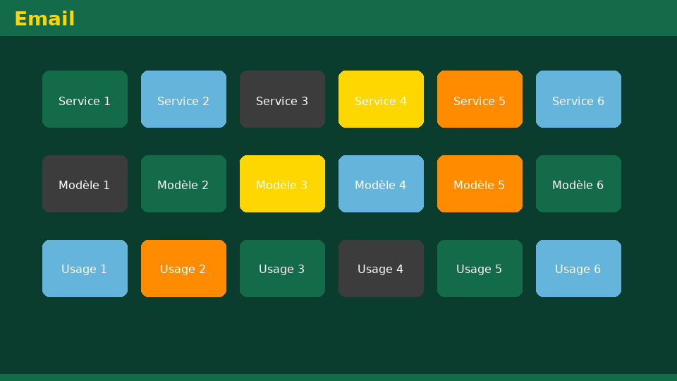
Université de Mostaganem — Dr. Madani BELACEL
Section 1
Panorama des services

Slide 4

Université de Mostaganem — Dr. Madani BELACEL
1 - Panorama des services
▪ Le Web : consultation de pages et sites.
▪ Courrier électronique : communication asynchrone.
▪ Transfert de fichiers : FTP, cloud storage.
▪ Messagerie instantanée et visioconférence.
▪ Streaming, e-commerce, e-gouvernement, e-learning.

Slide 5
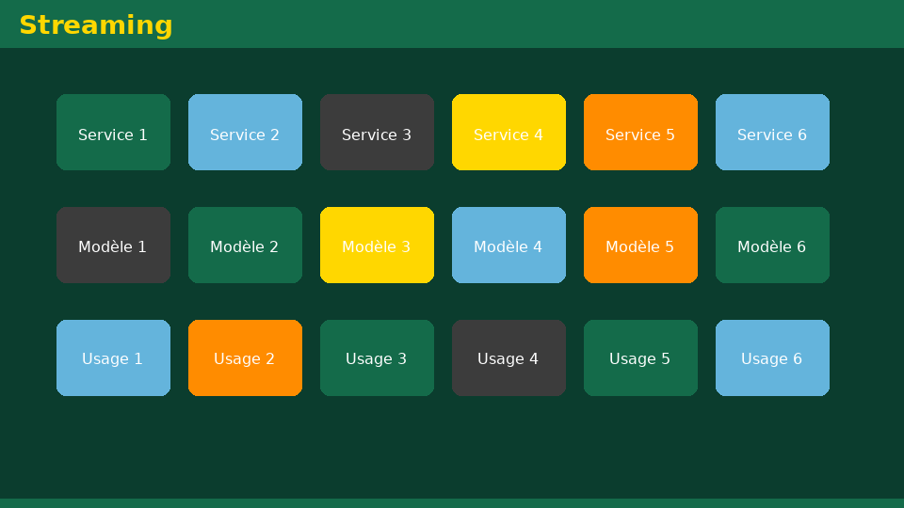
Université de Mostaganem — Dr. Madani BELACEL
Section 2
Le cloud computing

Slide 6

Université de Mostaganem — Dr. Madani BELACEL
2 - Le cloud computing
▪ Stockage et calcul sur des serveurs distants.
▪ Accès depuis n'importe quel appareil connecté.
▪ Exemples : Google Drive, OneDrive, Dropbox, iCloud.
▪ Modèles SaaS, PaaS, IaaS.
▪ Avantages : sauvegarde, collaboration ; limite : connexion requise.

Slide 7

Université de Mostaganem — Dr. Madani BELACEL
Section 3
Travail collaboratif

Slide 8

Université de Mostaganem — Dr. Madani BELACEL
3 - Travail collaboratif
▪ Documents partagés édités simultanément (Google Docs, Office 365).
▪ Plateformes de projet : Trello, Teams, Slack.
▪ Visioconférences : Meet, Zoom, Teams.
▪ Wikis et espaces de co-écriture.

Slide 9

Université de Mostaganem — Dr. Madani BELACEL
Section 4
E-commerce et services en ligne

Slide 10

Université de Mostaganem — Dr. Madani BELACEL
4 - E-commerce et services en ligne
▪ Achats en ligne : Amazon, Jumia, boutiques locales.
▪ Paiement électronique : CIB, EDAHABIA, cartes bancaires.
▪ Banque en ligne et portefeuilles digitaux.
▪ Administrations numériques : impôts, inscriptions universitaires.

Slide 11

Université de Mostaganem — Dr. Madani BELACEL
Section 5
Réseaux sociaux

Slide 12

Université de Mostaganem — Dr. Madani BELACEL
5 - Réseaux sociaux
▪ Facebook, Instagram, X (Twitter), LinkedIn, TikTok.
▪ Usages personnels et professionnels (LinkedIn = carnet virtuel).
▪ Algorithmes de recommandation et bulles informationnelles.
▪ Risques : désinformation, cyberharcèlement, atteinte vie privée.
▪ Bonne pratique : paramétrer la confidentialité.

Slide 13

Université de Mostaganem — Dr. Madani BELACEL
Section 6
Sécurité des services en ligne

Slide 14

Université de Mostaganem — Dr. Madani BELACEL
6 - Sécurité des services en ligne
▪ Authentification à deux facteurs (2FA).
▪ Gestion des autorisations des applications tierces.
▪ Sauvegardes régulières de ses données.
▪ RGPD / loi 18-07 : droits sur les données personnelles.

Slide 15
Université de Mostaganem — Dr. Madani BELACEL
Section 7
Vers un usage responsable

Slide 16
Université de Mostaganem — Dr. Madani BELACEL
7 - Vers un usage responsable
▪ Temps d'écran maîtrisé et hygiène numérique.
▪ Vérification des sources avant partage.
▪ Respect d'autrui : netiquette et citoyenneté numérique.
▪ Empreinte carbone du numérique : sobriété.

Slide 17
Université de Mostaganem — Dr. Madani BELACEL
Intérêt pratique
▪ Utiliser le cloud pour ne plus jamais perdre vos documents.
▪ Collaborer à distance sur des projets étudiants.
▪ Effectuer vos démarches administratives en ligne.
▪ Valoriser votre profil professionnel sur LinkedIn.

Slide 18
Université de Mostaganem — Dr. Madani BELACEL
Auto-évaluation (QCM)
1. Que signifie SaaS ?
a) Software as a Service
b) System as an Application
c) Storage and Access Service
2. La 2FA sert à :
a) Accélérer la connexion
b) Renforcer l'authentification
c) Compresser les fichiers
3. Google Drive est un service :
a) De cloud storage
b) De messagerie uniquement
c) De réseau social

Slide 19
Université de Mostaganem — Dr. Madani BELACEL
Conclusion
▪ Les services Internet transforment travail, commerce et administration.
▪ Cloud, collaboration et e-services offrent des gains énormes.
▪ Un usage sûr et responsable conditionne ces bénéfices.
▪ Fin du module : mettez en pratique chaque notion vue !

Slide 20
Université de Mostaganem — Dr. Madani BELACEL
Références
- Microsoft Support - OneDrive et Office 365.
- CNIL - RGPD et protection des données.
- Loi algérienne 18-07 sur la protection des données personnelles.
- Supports de cours Module TIC, Université de Mostaganem.

Slide 21
Université de Mostaganem — Dr. Madani BELACEL
Merci de votre attention !
Des questions ?
Dr. BELACEL Madani

